Slide 1
Proyecto
Text 2 Database
Esteban Jose Sulca Infante
Johar Jared Barzola Estrella
Willian Berrocal Alvarado

Slide 2
Problemática
Empresas con muchos años suelen tener información aún en hojas Físicas. Este proyecto implementa una solución serverless en AWS para procesar imágenes de tablas. Se probó con datos de producción diaria. Utiliza AWS Textract para el reconocimiento óptico de caracteres (OCR) y almacena los resultados en una base de datos DynamoDB siguiendo una arquitectura multi-tenant.

Slide 3
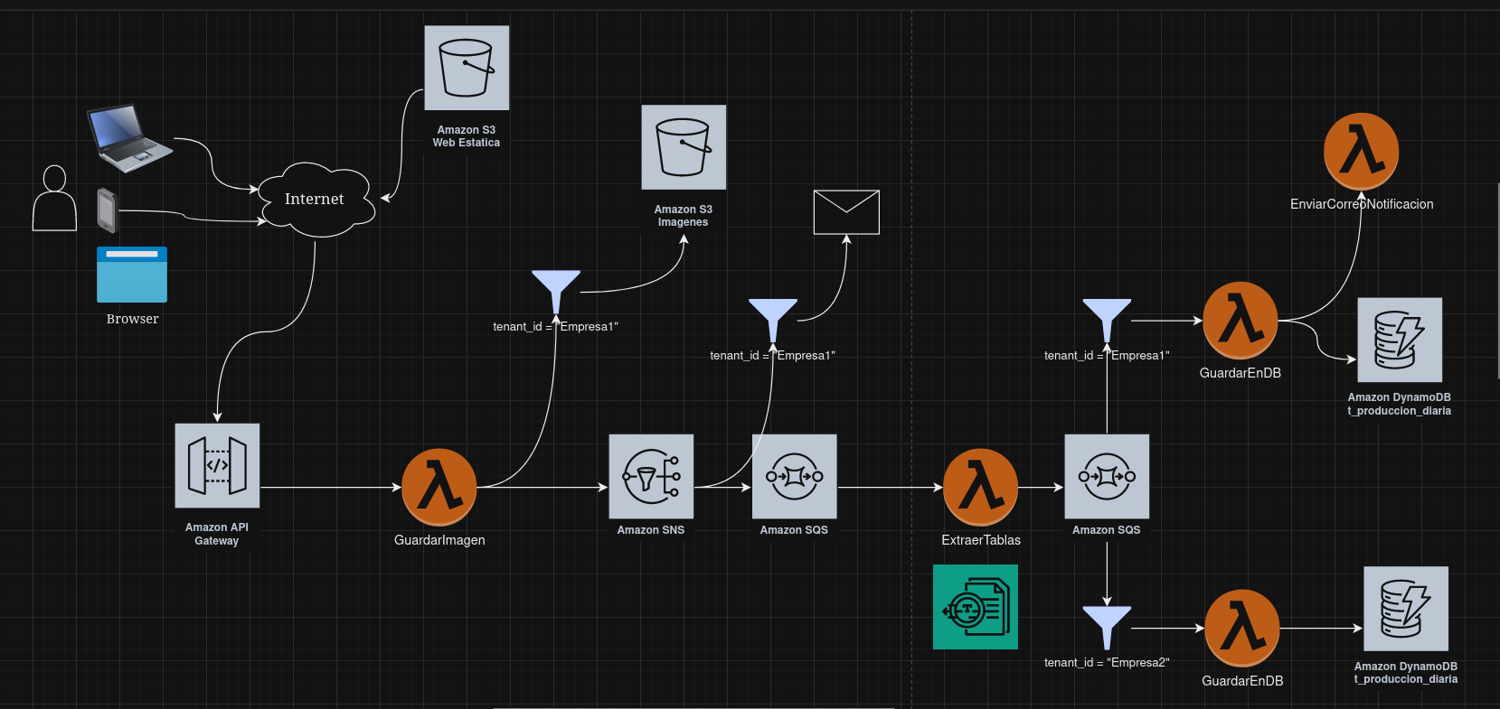
Arquitectura Solución

Slide 4
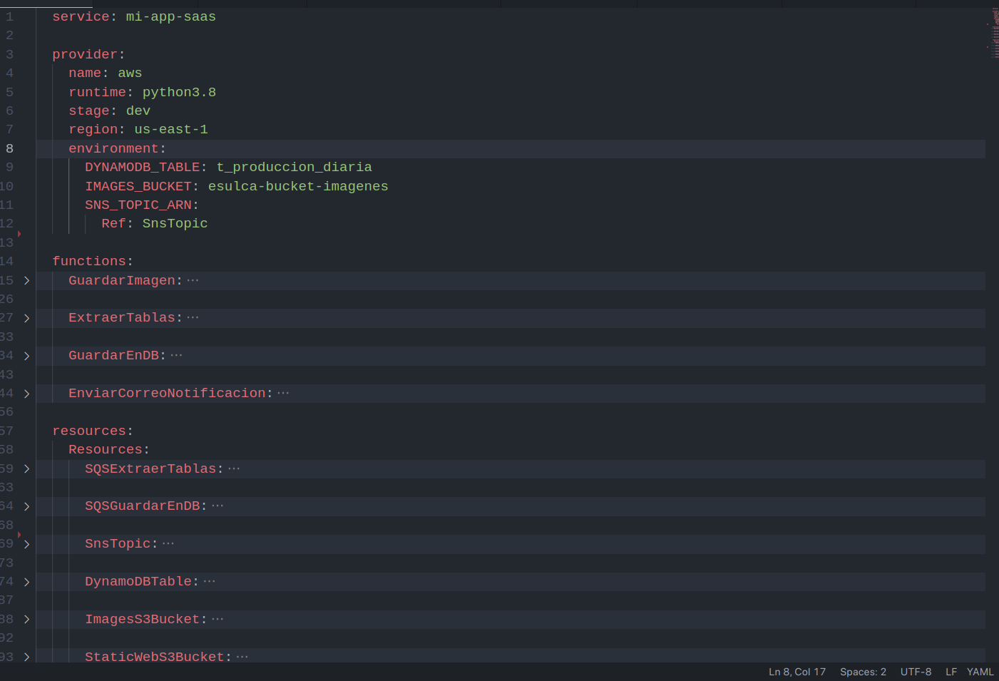
Serverless.yml

Slide 5
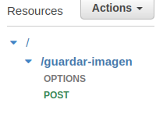
Api GateWay
Interactúa con el Cliente y desemboca el resto de eventos

Slide 6
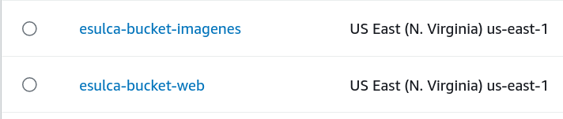
Buckets
bucket-imagenes: Almacena las imágenes ingresadas con una estructura multitenancy
bucket-web: Almacena una web estática como cliente para consumir el api

Slide 7

Tablas Dynamo
Se genero una única Tabla como prueba
t producción diaria almacena los resultados de AWS Textract

Slide 8
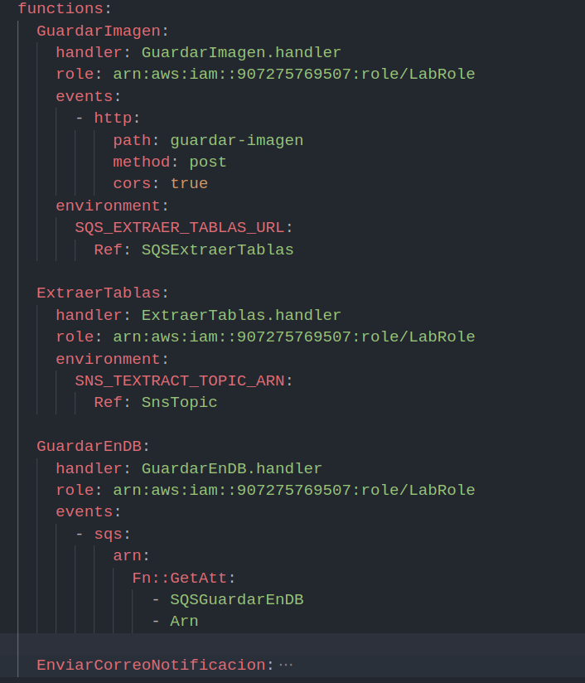
Lambdas
Guardar Imagen : Recibe la imagen del cliente y la envia un SNS
ExtraerTablas: Envia las imagenes al servicio AWS Textract y el job_id de ese proceso AWSTextract. Guarda la otra información relevante(job_id, email, tenant_id) en Dynamo.
GuardarEnDB: Recibe los resultados y los guarda en su respectivo job_id de la tabla de dynamo
EnviarCorreoNotifiacion: Notifica al email cuando se sube algo a dynamo. No se puede desplegar, por falta de permisos (SES)

Slide 9
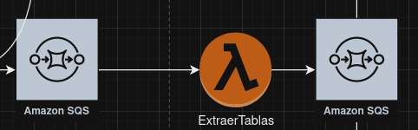
SQS
La primera cola recibe la imagen, junto con información del tenant_id, email. Activa a ExtraerTablas.
La segunda cola recibe el resultado de Textract y activa GuardarEnDB para guardar la información en Dynamo.

Slide 10
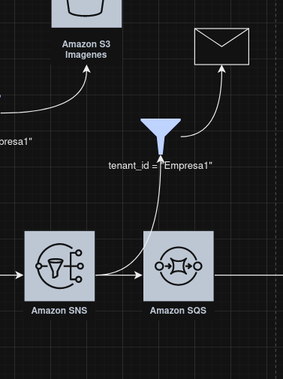
SNS
Recibe la imagen en base64, envía un correo y pone el procesamiento de la imagen en cola

Slide 11
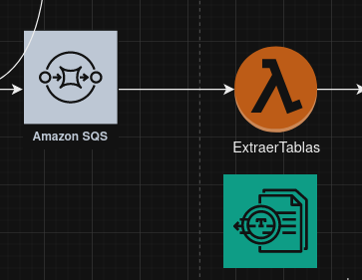
AWSTextract
Recibe una imagen y devuelve su contenido en tablas (.csv)

Slide 12
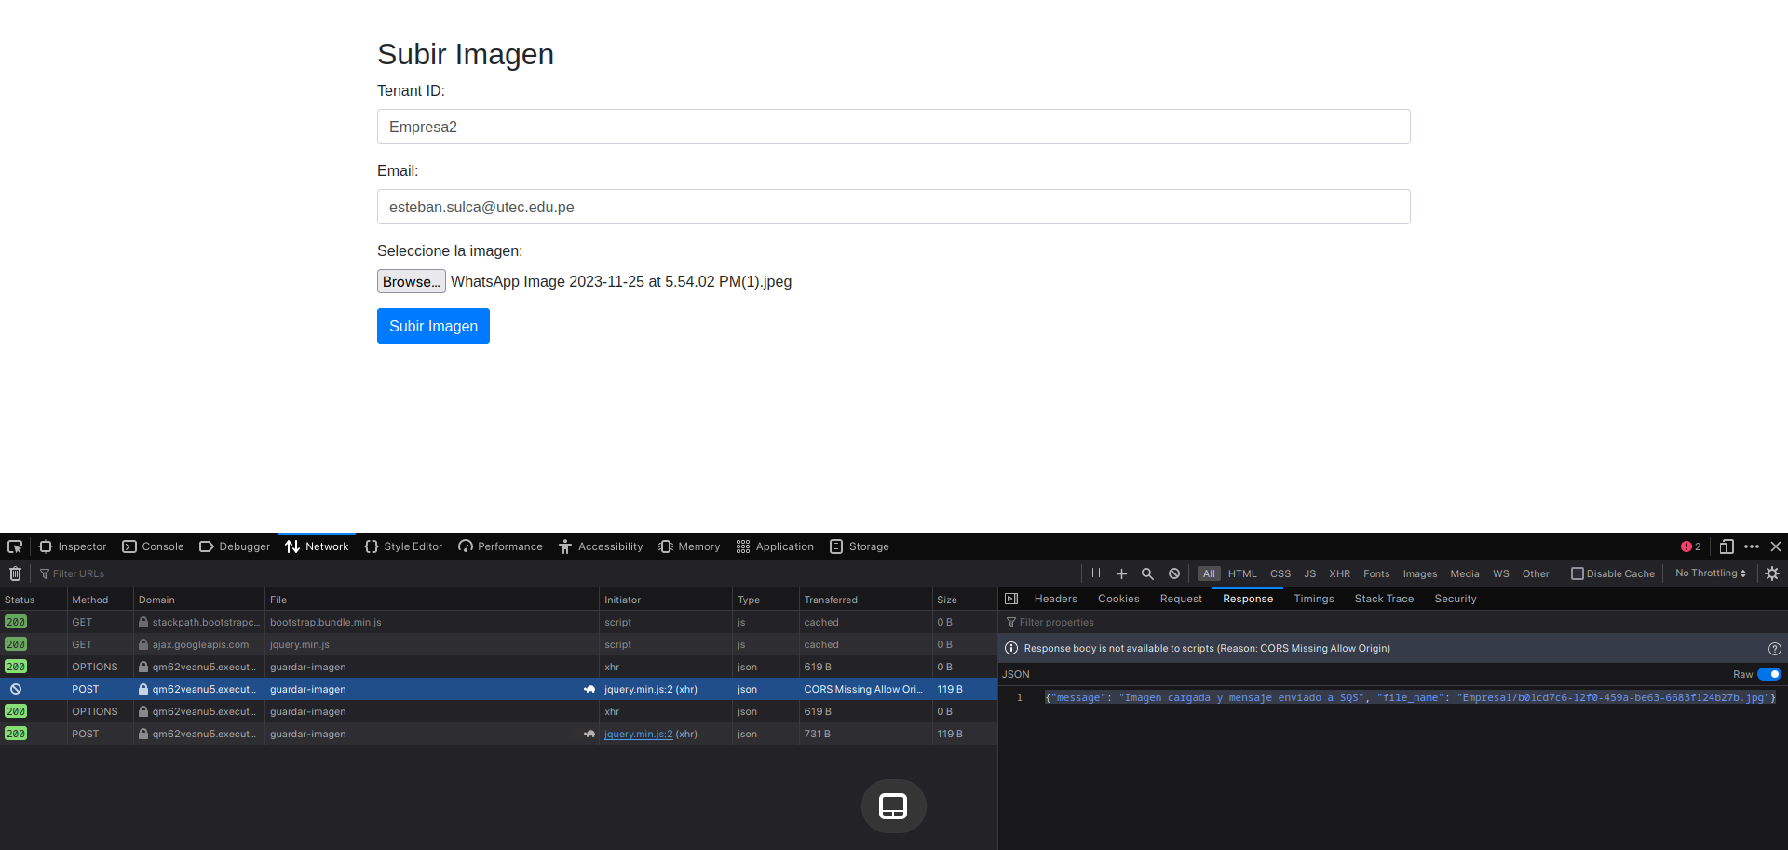
Cliente

